Slide 1
全民防灾应急手册（第四篇家庭遇险紧急救援）
博富特咨询
全面
专业
实用

Slide 2
关于博富特
博富特培训已拥有专业且强大的培训师团队-旗下培训师都拥有丰富的国际大公司生产一线及管理岗位工作经验，接受过系统的培训师培训、训练及能力评估，能够开发并讲授从高层管理到基层安全技术、技能培训等一系列课程。
我们致力于为客户提供高品质且实用性强的培训服务，为企业提供有效且针对性强的定制性培训服务，满足不同行业、不同人群的培训需求。
博富特认为：一个好的培训课程起始于一个好的设计,课程设计注重培训目的、培训对象、逻辑关系、各章节具体产出和培训方法应用等关键问题。

Slide 3
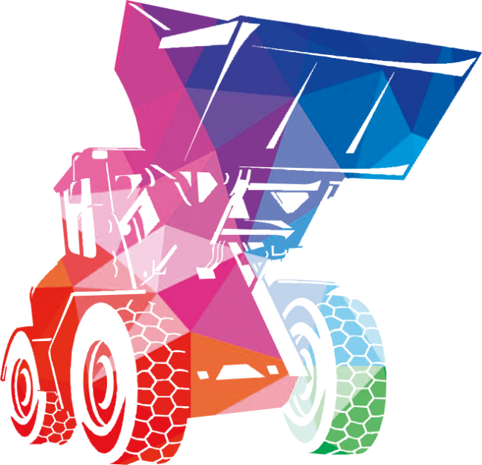
全民防灾应急手册（第四篇家庭遇险紧急救援）
EHS微社区 关爱安全、把握明天
EHS微社区
2019.5

Slide 4
第四篇 家庭遇险紧急救援
骨折、昏迷、气道梗阻的急救方法
火灾、煤气、触电事故的急救办法
创伤出血和烫伤的急救方法
家庭突发心脑血管病的急救方法
食物中毒紧急救援

Slide 5
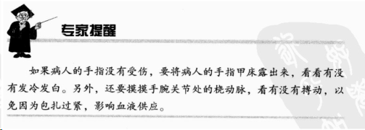
第一章 骨折、昏迷、气道梗阻的急救方法
一、 骨折的急救方法
手臂骨折及外伤应急处理
手臂外伤应在局部加压覆盖，利用弹性绷带对病人进行爆炸，利用三角巾对病人的伤肢进行固定。具体方法:
三角巾的顶角抵着病人的胳膊肘，一边冲上，上面拿短下边留长，首先铺在病人的患肢上。
三角巾的边铺到病人的胳膊肘中间，然后在上边轻轻覆盖，兜住肘部，反折向后，在患者对侧的锁骨上窝上进行打结。

Slide 6
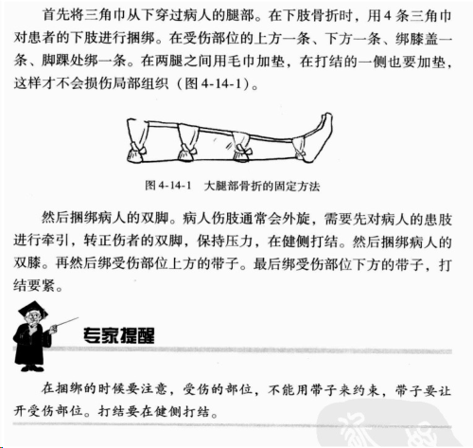
骨折的急救方法 -2
腿部骨折的应急处理
腿部骨折利用健侧肢进行
固定。腿部骨折处理所需物品：
4条三角巾和3条毛巾。
假设病人大腿中段骨折，
具体步骤如右图：

Slide 7
二、发现有人昏迷时怎么办
昏迷病人由于舌根后坠，容易堵塞呼吸道。因此一般建议大家在拨打紧急电话同时，将患者摆成复原卧式。具体方法如下：
首先将患者一侧上肢向上摆成直角， 把对侧的下肢掖在另外一侧下肢的膝盖以下，另一只胳膊放在病人的脸颊边，然后把病人反过来，这个叫做稳定的侧卧位。它的好处是病人的口腔向下，昏迷的病人容易呕吐，这样呕吐物会顺利地流出来，不会造成气道的堵塞。

Slide 8
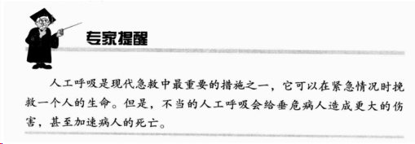
三、怎样进行人工呼吸
在做人工呼吸前首先应观察病人所处状态，其次要明确何种状态需要做人工呼吸。

Slide 9
人工呼吸
打开气道。压额提颚法，具体做法：用一只手掌的外侧压住患者的前额，用另外一只手的食指和中指的指尖放在病人的下颚骨的骨心部位向上抬，使病人的头后仰。
判断患者有没有呼吸。头探下去，眼光平视病人的胸廓。观察10秒后发现病人没有正常的呼吸，就开始两次人工通气。
进行人工通气，捏住病人的鼻孔，保持气道通畅的位置，用自己的嘴包住病人的嘴向内吹气。吹气持续的时间是每次2秒，吹气容量成人是700~1000毫升。吹完两口气后，检查病人的颈动脉，同时判断病人的循环体征。如果10秒后病人既没有颈动脉搏动，也没有任何反应，说明病人的心跳已经停止，这时可以开始胸外按压。

Slide 10
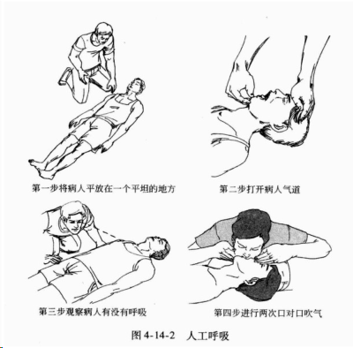
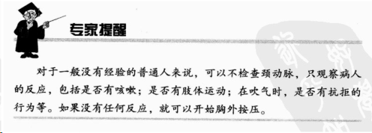
人工呼吸

Slide 11
四、如何进行胸外心脏按压
病人头部保持呼吸道通畅的位置
一只手找到病人的肋弓，沿着肋弓向上滑到病人的剑突，将一个手的手掌根放在病人的胸壁上。然后以髋关节为轴，腰部用力垂直下压、施救者手臂与病人的胸部一定要保持为直角，垂直下压，这样力度才能到达心脏，起到按压的效果。按压的频率成人是每分钟100次，深度4~5厘米 ，新生儿是1~2厘米。按压15次后，再进行两次人工通气，然后重新寻找胸外按压的位置，进行第二次按压。4个循环后，再重新开始观察病人状态，如果病人仍没有任何反应，继续做胸外按压和人工通气，比例是15:2

Slide 12
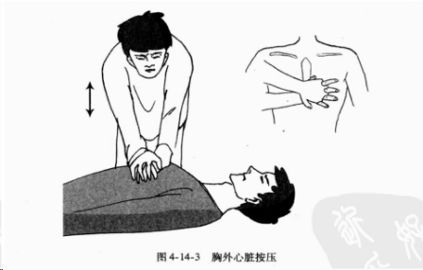
四、如何进行胸外心脏按压
溺水病人抢救上岸后发现呼吸心跳停止，不要先控水应该立即进行正规的心肺复苏，不能因为控水耽误时间。

Slide 13
五、气道梗阻的紧急救治
婴儿发生气道梗阻应采取什么措施
当发现一个婴儿出现无声的哭闹，颜面青紫，首先应想到气道梗阻的可能性。此时采取的措施有：
打开气。用一只手扶住婴儿的额头，另一只手放在婴儿的下颌的骨心部分使婴儿的头后仰。但不要过多后仰，只要使它的口鼻和胸廓成为两条平行线就可以了。
判断婴儿有没有正常的呼吸，方法是：一看二听三感觉。 “一看”是将头探下去眼光平视婴儿的胸廓和腹部，看有没有正常的呼吸欺负。“二听”是同时用耳朵听婴儿有没有喘息声。“三感觉”是用面颊感觉婴儿的口中有没有气流通过，时间是10秒钟。10秒钟内发现患儿没有呼吸，在打开气道的情况下，尝试着进行一次吹气。如果患儿的胸廓和腹部没有明显的起伏，说明没能将空气吹入婴儿的肺里，再进行第二次人工通气，如果第二次仍没有将空气吹入婴儿的肺里，这就证明这个婴儿可能发生气道梗阻。

Slide 14
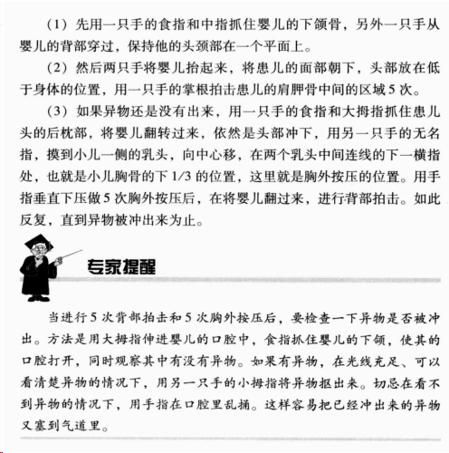
气道梗阻的紧急救治
此时要用特殊手法进行抢救：

Slide 15
气道梗阻的紧急救治
2. 儿童发生气道梗阻应采取什么措施
大人处于坐姿，将儿童俯趴在大人双腿上，身体自然下垂，一只手扶住儿童，一只手有节律拍打其两肩胛间的位置。拍打过程种若发现孩子开始咳嗽，则暂停拍打，查看异物是否清楚，若没有则继续拍打。

Slide 16
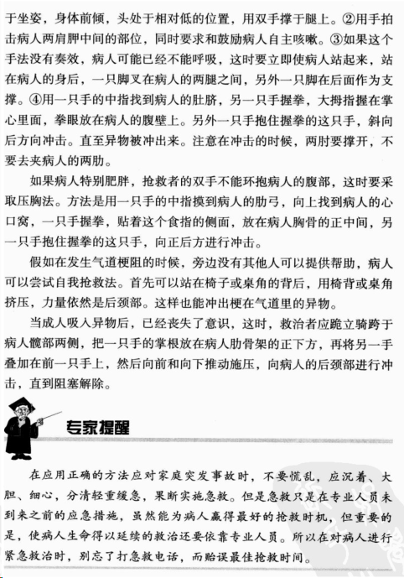
3. 成人发生气道梗阻的措施
成人吸入异物，如意识清楚且
能说话，应让病人:

Slide 17
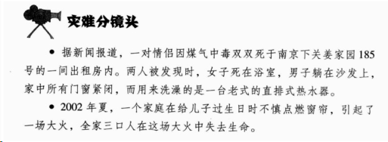
第二章 火灾、煤气、触电事故的急救方法

Slide 18
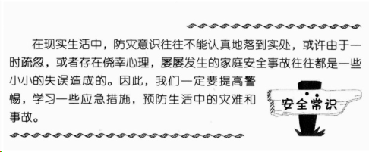
一、导致家庭安全事故发生的主要原因
家庭安全意识不强
缺乏自我保护能力
家庭装修存在隐患

Slide 19
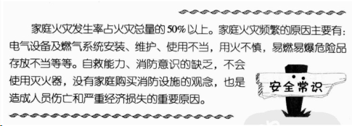
二、家中发生火灾的常见原因
1. 家庭用油着火了怎么办
刚起火时，将切好的蔬菜倒入锅里是最简单不浪费的做法。起火时，要立即用锅盖盖住油锅，还可以用沙土、湿棉被、湿毛毯等盖上。或用干粉、泡沫灭火器灭火。

Slide 20
2. 家庭液化石油气罐着火了怎么办
液化石油气罐着火了灭火关键是切断气源。只要将角阀关闭火焰很快就会熄灭。火焰不大可用湿毛巾关闭角阀。着火时间较长角阀失灵时，可以用湿毛巾等猛力抽打火焰根部，或抓一把干粉灭火剂，顺着火焰喷出的方向洒向火焰。火焰扑灭后用湿毛巾，肥皂、黄泥等将漏气处堵住，液化气罐迅速搬到室外空旷处交有关部门处理。

Slide 21
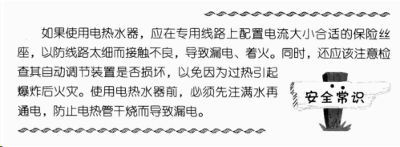
3. 家庭的电器着火了怎么办
如果着火了首先切断电源，再用干粉，二氧化碳灭火器扑救。切忌用水以免触电。应当注意保险丝熔断是由于电流过大，不得更换更粗的保险丝以免引起电线着火。

Slide 22
三、家中火灾发生时如何自救
立即报警并积极扑救。不能只顾灭火或抢救物品而忘记报警。
有人被围困时首先救人，重点救老人，儿童和受火势威胁最大的人。
家中失火要尽一切可能逃到屋外，远离火场，保全自己。
开门前用手背碰一下把手
开门时先开一条缝观察，并用脚抵住门下方。
匍匐前进
出口如果堵塞，尝试打开窗或走到阳台上，走出阳台时随手关好阳台门。
如果居住在楼上，楼层不高落点不是硬地，可抓住窗悬身窗外伸直双臂缩短与地面距离跳楼
如要破窗逃生，可用顺手抓到的东西砸碎玻璃。
在阳台求救应先关好后面的门窗。
向木材及门窗泼水防止火势蔓延。用湿布堵住门窗门缝。
失火时，应尽可能利用室内的水和湿毛巾、布织物等，掩住口鼻。

Slide 23
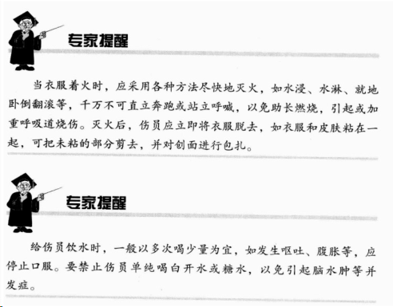
四、有人身上着火、烧伤时的应急措施
采取有效措施扑灭身上的火焰，使伤员迅速脱离致伤现场
防止休克感染。给伤员口服止痛片(颅脑和中毒呼吸道烧伤时禁用吗啡)和磺胺累药，或肌肉注射抗生素并口服烧伤饮料，或淡盐茶水。

Slide 24
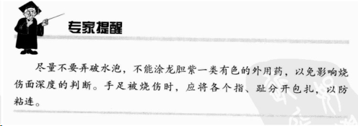
3. 保护创面，对创面立即用三角巾，大纱布块、清洁的衣服和被单包扎。
4. 合并伤处理。有骨折者应予以固定；有出血者应紧急止血；有颅脑、胸腹部损伤应给予相应处理并送医。
5. 简易急救后，迅速送医。

Slide 25
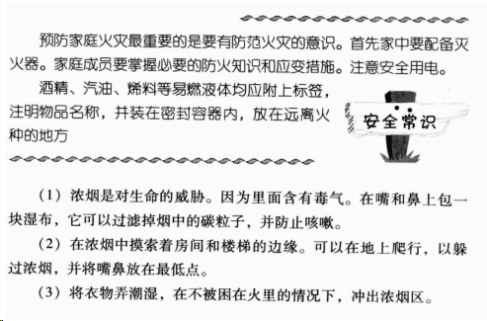
五、在浓烟中该如何自救

Slide 26
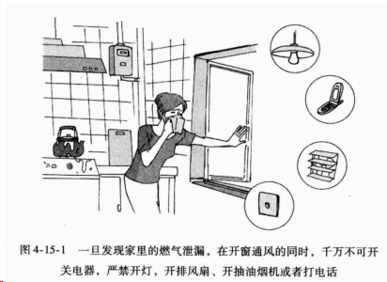
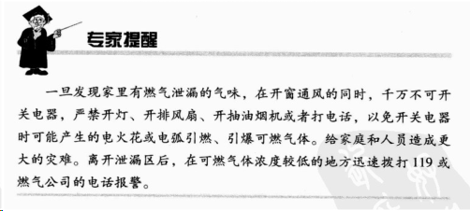
六、发生煤气泄露怎么办？
1.关闭阀门。一般在可燃气体中加入一些异味气体，一旦发现要立即关闭管道或气罐阀门。
2. 开窗通气。
3. 疏散家人。

Slide 27
七、发现有人煤气中毒时如何处理
流通空气。
电话求救。
解除中毒者呼吸障碍。解开衣领、胸衣、松开裤带、清除口中异物。
正确安置中毒者。适当灌服浓茶、汽水、咖啡等不能让其入睡。
进行人工急救。用纱布擦拭口腔，必要时人工呼吸。
尽一切努力抢救。

Slide 28
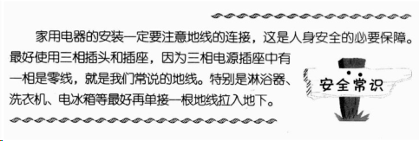
八、如何预防触电
按规范使用电器，进行电路检修、安装灯泡时踏在具有绝缘性能的木椅子上，最好能穿上胶鞋。避免孩子接触到插座，远离高压线。

Slide 29
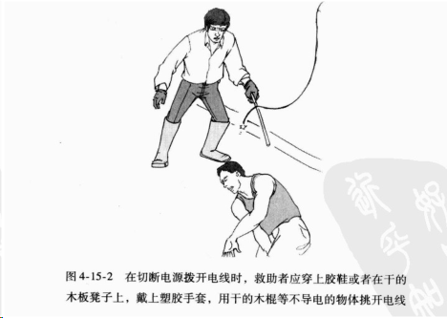
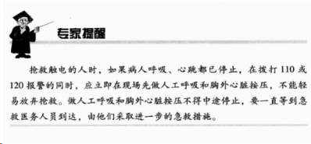
九、发现有人触电怎么办
假如不慎，发生漏电及触电事故。最重要的抢救措施是迅速切断电源，以防出现救护者同时触电的惨剧。

Slide 30
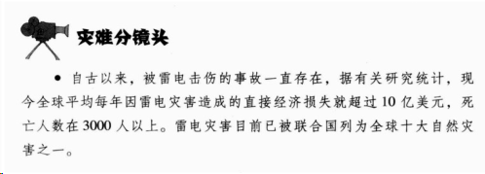
十、如何预防雷电击伤
雷电大作时，在户外应遵守以下规则：
雷雨天气不要停留在高楼平台。远离建筑物外露的水管、煤气管等金属物体及电力设备。
野外遇雷雨天气，树下避雷非常危险。不得已时与树干保持3米距离，下蹲并双腿靠拢。
如在雷电交加时，头、颈、手处有蚂蚁爬走感，头发竖起，说明即将发生雷击，应赶紧趴在地上，并除去金属饰品。
户外遇到雷雨，来不及离开高大物体时，应马上找干燥绝缘物体放在地上并将双脚合拢坐在上面。

Slide 31
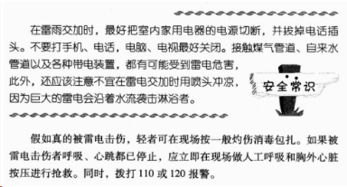
5. 户外躲避雷雨注意不要用手撑地。应立即蹲下，双手抱膝，胸口紧贴膝盖，尽量低下头。
6. 户外看见闪电几秒内就听见雷声，说明正处于近雷暴的危险环境。此时立即停止行走，两脚并拢并立即下蹲。
7. 雷雨天气不要在旷野中打伞或高举羽毛球拍，高尔夫球棍，锄头等。不宜进行户外球类运动，不宜停留在水面或水边。
8. 雷雨天气不宜快速开摩托、快骑自行车和在雨中狂奔。
9. 户外看到高压线遭雷电击断，应提高警惕。
因为高压线断点附近存在跨步电压，
身处附近的人千万不要跑动，应双脚并拢，
跳离现场。

Slide 32
第三章 创伤出血和烫伤的急救方法
一、伤口压迫性止血法
发生出血首先要止血，一般用干净敷料或干净的手绢、毛巾、洁净的衣物都可以。以前臂的切割伤为例： 将敷料压在前臂伤口，用绷带加压包扎，覆盖伤口敷料稍微厚点，一般在8~12层。用绷带包扎时稍微用力，即加压包扎。要点：
1. 纱布的厚度要够
2. 覆盖面积要超过伤口
3. 包扎时要加压

Slide 33
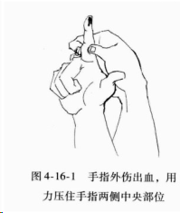
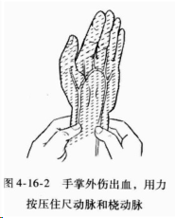
二、指压止血法
1. 手指外伤
手指外伤是常见损伤。因为手指的末梢血管比较多，出血也比较多。发生手指外伤用力压住手指根部两侧中央部位，可以快速止血。
2. 手掌外伤出血
手腕有两个动脉，分别是尺动脉和桡动脉，桡动脉位于手腕外侧，距离腕根部约1.5厘米处有一个明显跳动位置，这就是桡动脉。手腕内侧，相对于桡动脉的位置就是尺动脉。垂直压这两个动脉就能止血。

Slide 34
3. 前臂外伤出血
前臂外伤出血时，经局部处理还不能止血的情况下，可采用肱动脉压迫止血法。在肘窝中部。能摸到一个跳动的血管，就是肱动脉。用食指或拇指直接压在肘窝的肱动脉上，同时压住肘部的背侧。
4. 上臂外伤出血
上臂出血时，可采用腋动脉压迫止血法。将病人的衣物解开，在腋窝的中部靠近前臂的内侧可以摸到一个索条状的脉管，这就是腋管。里面有腋动脉和腋静脉。施救人员两个手指垂直用力压在前臂内侧，可以帮助止血。
出血如果过多还可压按锁骨下动脉。锁骨下动脉在锁骨中央上缘内1/3，用大拇指垂直下压可以止血。

Slide 35
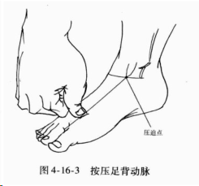
5. 脚趾部位外伤出血
按压供应脚部的两条主要血管可以止血。
1. 按压足背动脉，在脚大拇指和二拇指指尖垂直向上到两侧踝关节连线中间。
2.压胫后动脉，在外踝踝足骨下沿，后下方有一个凹陷处与脚跟指尖连线的中点处。

Slide 36
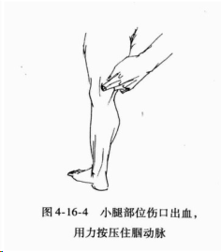
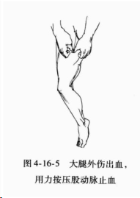
6. 小腿部位伤口出血
膝关节后面的有一个窝叫腘窝，腘窝的正中间有一个动脉就是腘动脉。
7. 大腿部位伤口出血
按压腘动脉不能较好止血，可以压迫股动脉进行止血，股动脉位于大腿根部的中央偏外一点，这个部位组织比较厚，需用力按压。

Slide 37
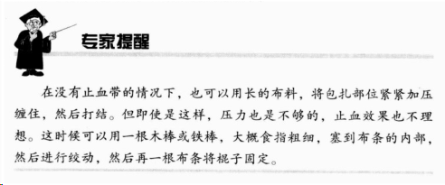
三、止血带止血法
止血带是比较有效的止血方法，适用于四肢出血。
1. 前臂大血管损伤
止血带一般捆绑在上臂的中段，先用一个毛巾或是其他平整的敷料线包扎一下将要上止血带的部位，可以防止止血带对皮肤造成直接损伤。

Slide 38
2. 小腿大血管损伤
止血带放置的位置在大腿的中段。和前臂出血的处理一样，先用毛巾作为衬垫再用止血带。

Slide 39
四、严重出血时的止血措施
1. 割腕病人如何止血
平放病人，垫高双脚。
抬高受损伤部位的肢体。
用干净的纱布或毛巾覆盖伤口。按住5~10分钟。
出血基本停止后的10~15分钟，在原来的纱布或毛巾上再加一块纱布或毛巾，注意加纱布时千万不要去除第一块纱布。
加上第二块纱布后，用绷带包扎伤口。
最后将伤者送医。

Slide 40
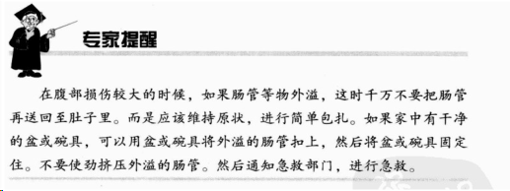
2. 刀扎伤的急救措施
千万不要拔出伤口中的刀具。
搀扶病人躺下，伤口附近身体防止衬垫。
安置好病人后，在伤口附近放置纱布或干净毛巾对其按压减少出血。
对刀具进行固定，用纱布或毛巾卷成一定的厚度，放置与刀具两侧。再用纱布、布带等对固定物进行包扎固定。

Slide 41
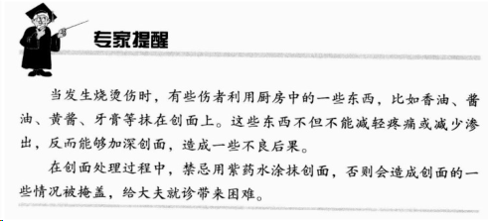
五、烧烫伤可以采取哪些紧急措施
1. 火焰烧伤和热水、热油等热液烫伤的应急措施
发生烫伤后。要尽快进行冷处理，将烫伤部位放在凉水或自来水下不断冲洗，冲洗时间约30分钟。即使起泡也不要怕感染，要继续冲洗。最好持续到不用冷水病人也不感觉疼痛为止。

Slide 42
2. 醋、碱造成的化学性烧伤的紧急处理措施
对于酸碱造成的化学性烧伤，初期可以用大量流动清水冲呼吸，不一定要找到这种物质的中和剂。
3. 电烧伤的紧急处理措施
电弧引起的烧伤，处理方式与处理一般烧烫伤一致。
人体与电流接触引起的烧伤，这类损伤较重，脱离电源后立即就医。

Slide 43
第四章 家庭突发心脑血管病的急救方法
一、什么是脑血管病
大致分为：缺血性脑血管病和出血性脑血管病
二、周围有人可能发生脑血管病时该怎么办
首先让病人躺在地上观察神志是否清楚，是否能回答问题。脑血管病人往往出现意识障碍意识不清。
将其衣服解开，保持呼吸畅通，解开腰带使呼吸没有阻力。避免呕吐物造成气管堵塞。假如病人有假牙要将假牙取出。
看病人手臂、腿等四肢是否运动良好。让病人握你的手看是否有力。如发现病人一侧肢体没有力气，不能自主运动就要首先考虑脑血管病。
让病人继续平躺。拨打急救电话。

Slide 44
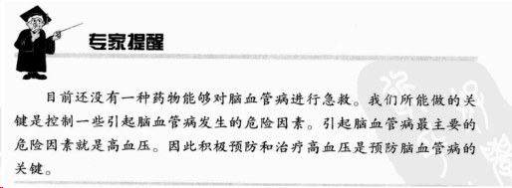
三、脑血管病能预防吗
保持生活规律，劳逸结合，心情舒畅，遇事不要激动控制情绪。心脑血管病人最忌便秘。

Slide 45
四、什么是冠心病
冠心病是冠状动脉性心脏病的简称，是由于冠状动脉固定性或动力性狭窄或堵塞，发生冠状循环障碍，引起心肌缺血缺氧或坏死的一种心脏病，也称缺血性心脏病。可分为5个类型：
隐匿型或无症状型冠心病
心绞痛
心肌梗死
心肌硬化
猝死

Slide 46
五、冠心病有哪些常见症状
典型的不稳定性心绞痛的症状就是胸骨后疼痛，是持续几分钟之内可自行缓解或是含服硝酸甘油等药物半小时可以缓解的疼痛。但如果心前区疼痛持续时间长于30分钟，含服硝酸甘油等药物不能缓解，应考虑是否发生心肌梗死。

Slide 47
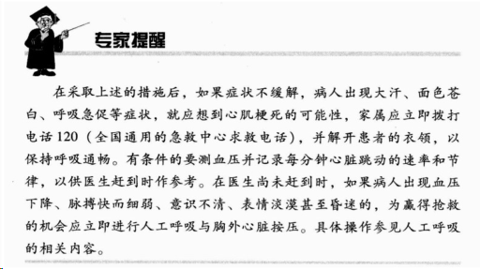
六、周围有人可能发生冠心病时该怎么办
让病人平躺，采取平卧位，减少不必要的耗氧。病人放平时需保护病人颈部。如有急救药物如硝酸甘油可让病人舌下含服一粒。触摸病人颈动脉观察脉搏情况。开窗通风，保持空气清新。条件允许还要给病人吸氧。

Slide 48
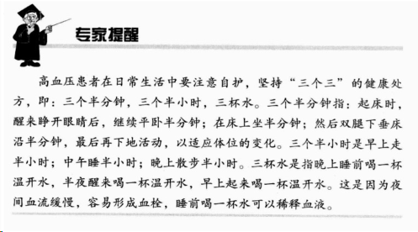
七、高血压急症的急救方法
高血压急症是一种极其危急的病症。病人血压升高时，让病人安静休息，头部抬高，取半卧位，尽量避光。舌下含服心痛定。尽快送医。

Slide 49
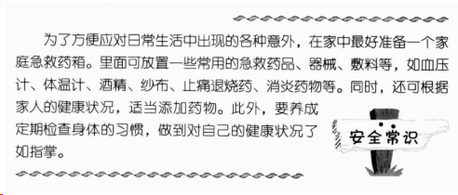
八、家庭急救八戒
一戒惊慌失措
二戒因小失大
三戒随意搬动
四戒舍近求远
五戒乱用药物
六戒滥进饮料
七戒一律平卧
八戒自作主张乱处理

Slide 50
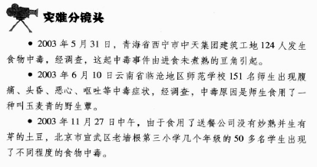
第五章 食物中毒紧急救援
近几年出现的食物中毒事件中，大多数事件是由于群众缺少基本的营养知识而造成的，所以日常生活中应该多加了解膳食营养成分相关的知识，以及掌握食物中毒事件应急处理的基本知识。

Slide 51
一、豆角中毒应急处理
豆角又称菜豆、芸豆等，是人们普遍食用的蔬菜。豆角含有皂苷和红细胞凝集素，具有凝血作用，未煮熟时会引起食物中毒。中毒者食后半小时至3小时，最长15小时内出现恶心，呕吐、腹痛、头晕、头痛，少数人还出现胸闷、心慌、四肢麻木等。一般病程短、恢复快。

Slide 52
二、亚硝酸盐食物中毒应急处理
亚硝酸盐食物中毒又称为肠原性青紫病，乌嘴病。
亚硝酸盐中毒发病急速，一般潜伏期1~3小时，中毒主要特点是由于缺氧引起的紫绀现象，如口唇、指尖青紫；重者眼结膜、面部及全身青紫。头晕头痛嗜睡或烦躁。严重者昏迷、惊厥、大小便失禁，可因呼吸衰竭死亡。
导致亚硝酸盐中毒原因：
贮存过久的新鲜蔬菜、腐烂蔬菜及放置过久的煮熟蔬菜，其中硝酸盐转化为亚硝酸盐。
刚腌不久的蔬菜含有大量亚硝酸盐，一般20天后消失。
某些地区水中含有较多硝酸盐，使用这些水后易产生亚硝酸盐。
食用蔬菜过多，大量硝酸盐进入肠道，如消化功能欠佳则可能产生。
腌肉制品加入过多硝酸盐和亚硝酸盐。
误将亚硝酸盐当做食盐。
奶制品含有枯草杆菌，可将硝酸盐还原为亚硝酸盐。

Slide 53
亚硝酸盐的急救与治疗方法：
轻症一般不需要治疗，较重者要催吐、洗胃、导泄。
解毒治疗一般可静脉注射或口服1%亚甲蓝溶液。另外给予大剂量维生素C和葡萄糖。

Slide 54
三、鱼胆中毒应急处理
鱼胆中毒时患者大多有恶心、呕吐、上腹部疼痛、腹泻。肝脏肿大、有触痛、并有黄疸、肝功能异常、严重者有腹水，甚至发生昏迷。
肝脏损害多在食后1~3天发生。全身浮肿，少尿，血压上升，严重者可发生尿闭或尿毒症。
肾脏损害通常发生在食用鱼胆后的3天之后，严重者可发生急性溶血，便血以及皮肤出血点。部分患者有头痛、低热、嗜睡、四肢发麻、眼球震颤，严重可发生抽搐甚至昏迷。
由于鱼胆在胃里停留时间较长，就诊患者均应给予洗胃等排毒措施。

Slide 55
四、生豆浆中毒应急处理
生豆浆中含有一种胰蛋白酶抑制剂，进入机体抑制体内胰蛋白酶正常活性，并对胃肠有刺激作用。一般在食用生豆浆数分钟到1小时内，出现恶心呕吐、腹痛腹胀等胃肠炎症。和豆角中毒类似，一般无需治疗，很快自愈。预防措施是豆浆一定要煮熟。

Slide 56
五、贝类中毒应急处理
常见的导致中毒的贝类有蚬子、花蛤、香螺、织纹螺等。
使用者中毒后表现为突然发病，唇舌麻木，肢端麻痹，头晕恶心，胸闷乏力。重症者则昏迷，呼吸困难，最后因呼吸衰竭而死。
贝类毒素主要集聚于内脏。如除去内脏，洗净，水煮，捞肉弃汤，可使毒素降到最低。

Slide 57
六、蘑菇中毒应急处理
我国毒蘑菇有100种左右，常引起人严重中毒的有10种，分别是：褐鳞环柄菇、肉褐鳞环柄菇、白毒伞、鳞柄白毒伞、毒伞、秋生盔孢伞、鹿花菌、包脚黑褶伞、毒粉褶菌、残托斑毒伞。
中毒表现一般有：
胃肠炎症
神经精神型
溶血型
多脏器损伤型
发生蘑菇中毒要及时到医院救治。进食后要及时催吐，到医后及时洗胃。

Slide 58
感谢聆听
资源整合，产品服务
↓↓↓
公司官网 | http://www.bofety.com/
如需进一步沟通
↓↓↓
联系我们 | 15250014332 / 0512-68637852
扫码关注我们
获取第一手安全资讯
微信公众号
抖音

